Slide 1
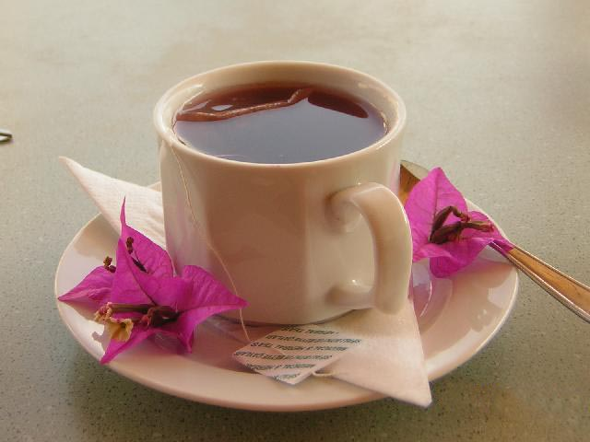
Приглашем на чай

Slide 2
Правила нашего праздника
1. Быть активными и весёлыми
2. Внимательно слушать говорящего
3. Быть хорошими дегустаторами чая
4. Зарядиться хорошей энергией
и отличным настроением

Slide 3
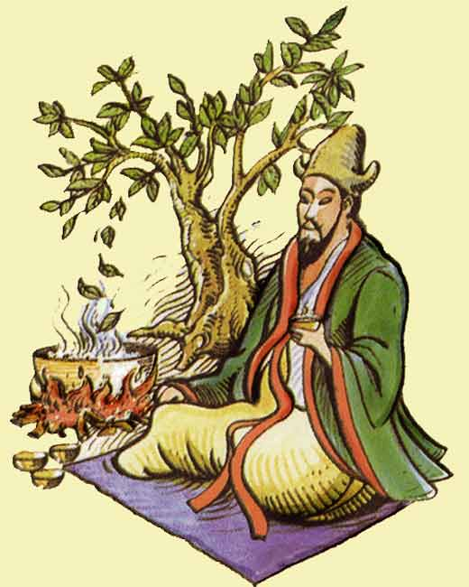

Slide 4
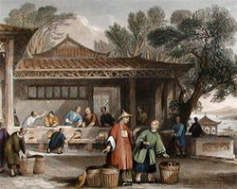

Slide 5
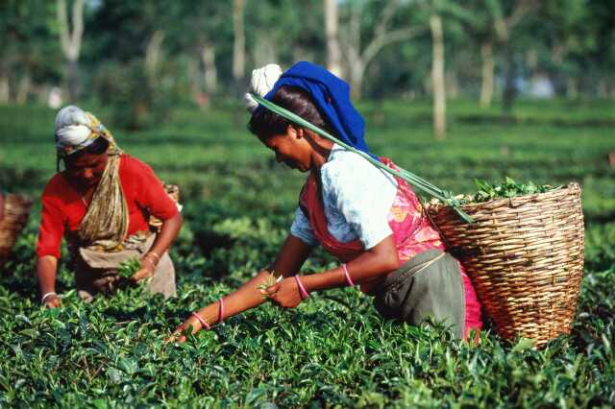

Slide 6
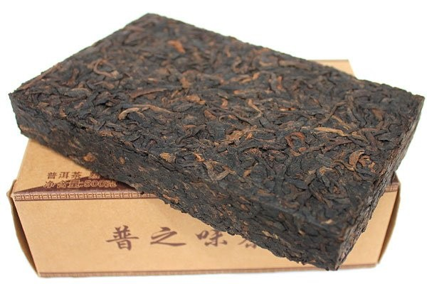
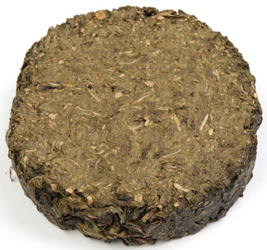

Slide 7
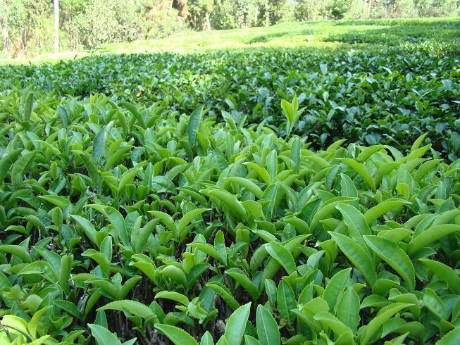

Slide 8
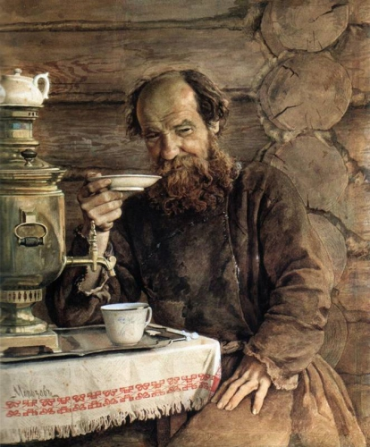
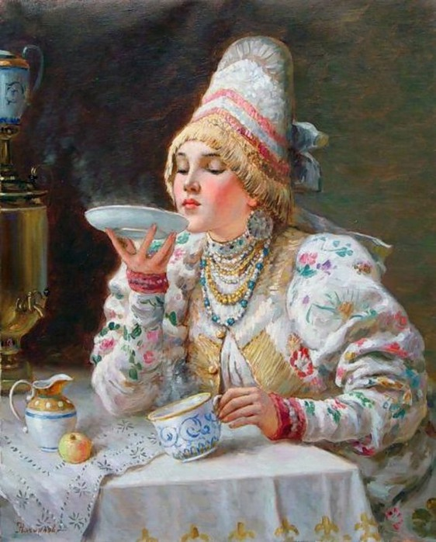

Slide 9
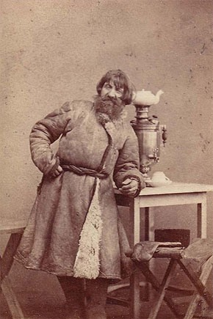

Slide 10
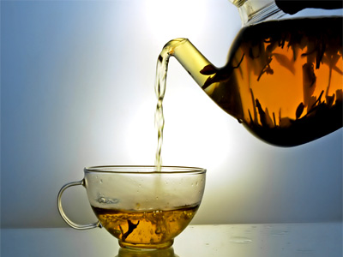

Slide 11
«Кто больше знает названий чая»

Slide 12
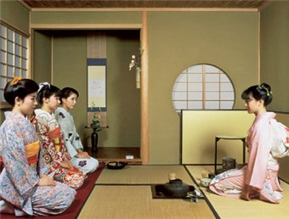
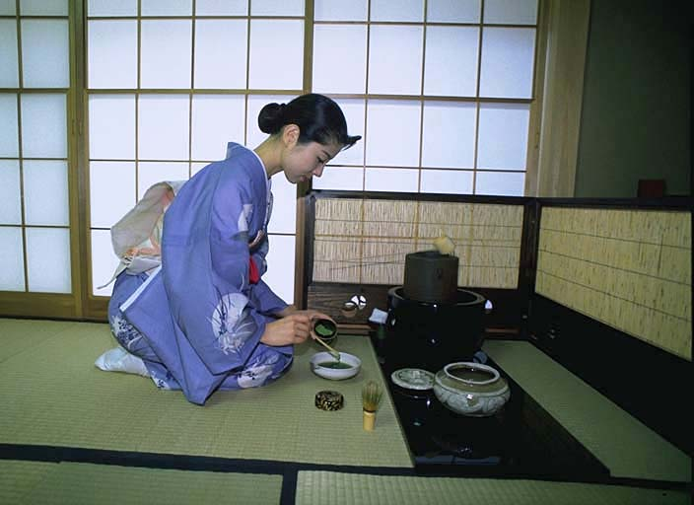

Slide 14
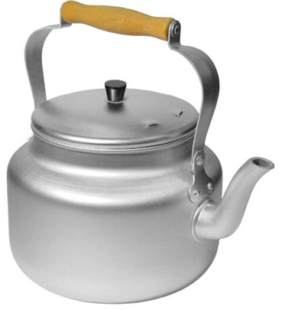

Slide 15
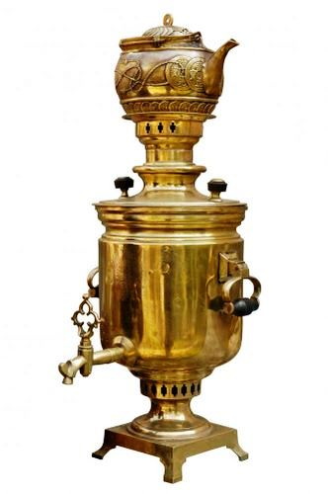

Slide 17
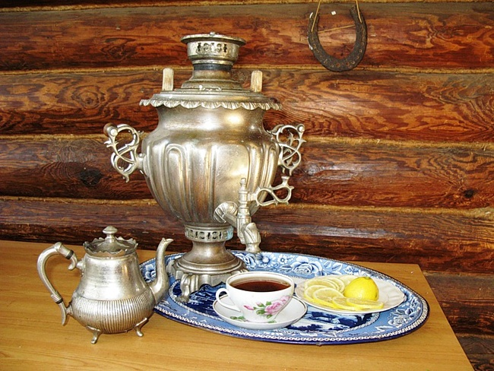

Slide 18
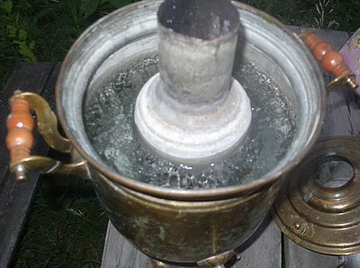

Slide 19
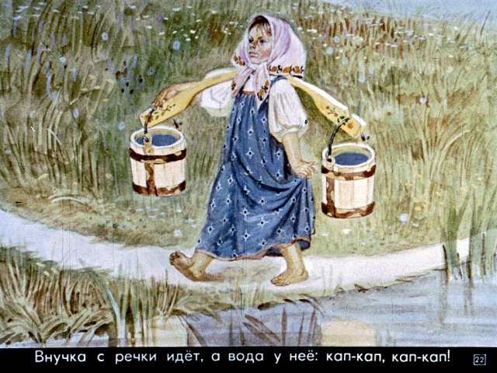
«Натаскай воды»

Slide 20
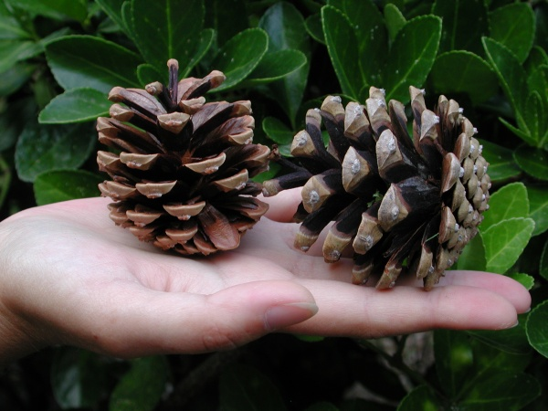
«Собери шишки»

Slide 21
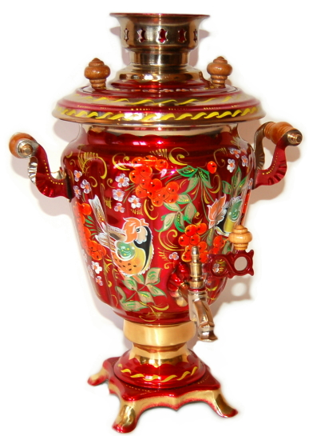
самоварчик

Slide 22
Загадки о чае
и чаепитие

Slide 23
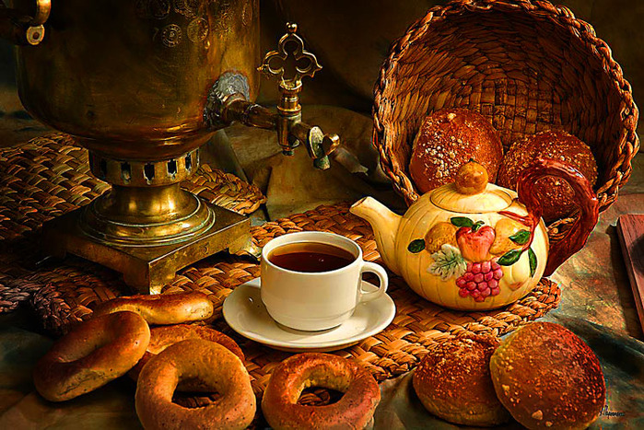
Пословицы и
поговорки о чае

Slide 24
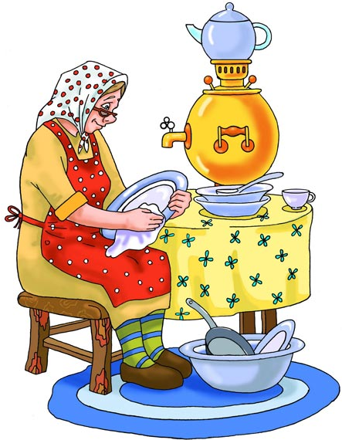
«Федорино горе»
К.И.Чуковский

Slide 25
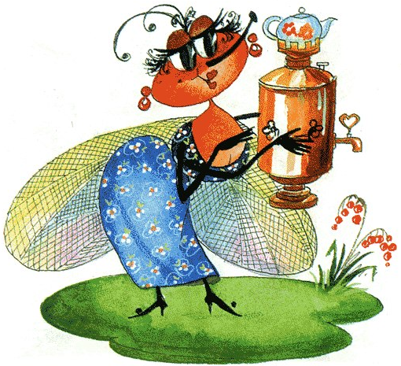
«Муха-цокотуха»
К.И.Чуковский

Slide 26
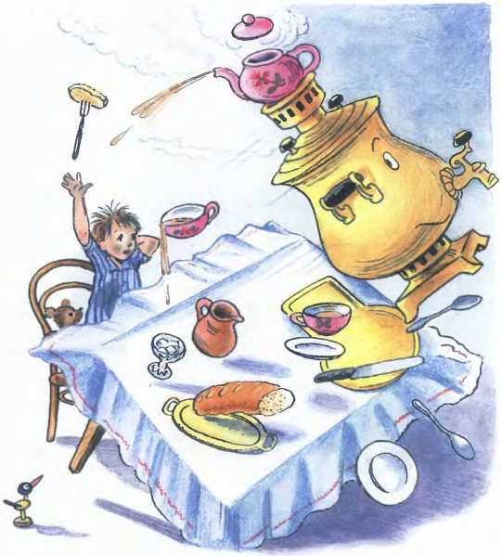
«Мойдодыр»
К.И.Чуковский

Slide 27
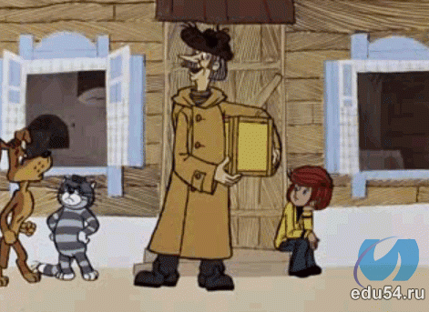
«Дядя Фёдор, пёс и кот»
Э.Успенский

Slide 28
